Slide 1
Visualización de Datos Aplicada
Clase 8
Aplicaciones
Reducción dimensionalidad
Visualización Modelos Predictivos
Profesor: Joshua Kunst Fuentes

Slide 2



Visualización de Datos Aplicada
Clase 8
Aplicaciones
Reducción dimensionalidad
Visualización Modelos Predictivos
Profesor: Joshua Kunst Fuentes

Slide 3
Programa
Bienvenida. Conocernos. Historia. Definiciones. Ejemplos.
Marco teórico: Framework de visualización WWH. T.Munzner
HOW: Marcas y Señales, codificación Visual/Grammar of graphics/ggplot2, plotnine
Clase práctica “Visualización de Tablas”.
Colores. Buenas Prácticas. Espacio Preguntas Previo Evaluación.
Interactividad / HTMLWidgets.
Dashboards. Flexdashboard, Shiny.
Aplicaciones. Reducción dimensionalidad. Visualización Modelos Predictivos.

Slide 4
Reducción de Dimensionalidad

Slide 5
Reducción Dimensionalidad
La reducción de dimensionalidad en el análisis de datos simplifica la información al trabajar con menos dimensiones.
Elimina Ruido: Elimina información redundante o ruidosa en los datos.
Mejora Visualización: Facilita representar gráficamente los datos en 2D o 3D.
Eficiencia Computacional: Mejora el rendimiento de algoritmos al operar en un espacio de menor dimensión.
Elimina Redundancia: Identifica y elimina variables correlacionadas.
Mejora Interpretación: Facilita la interpretación y comunicación de resultados.
Preparación de Datos: Simplifica la preparación y manipulación de datos.
Beneficia Aprendizaje Automático: Ayuda a reducir el riesgo de sobreajuste y mejora la generalización de modelos.
Reducir (es eliminar columnas, o en su defecto) crear nuevas variables que dependen del resto de datos. Estas pueden ser combinaciones lineales o algo más complejas.
Técnicas como PCA, t-SNE, UMAP, AutoEncoders (redes neuronales) y LDA son opciones.

Slide 6
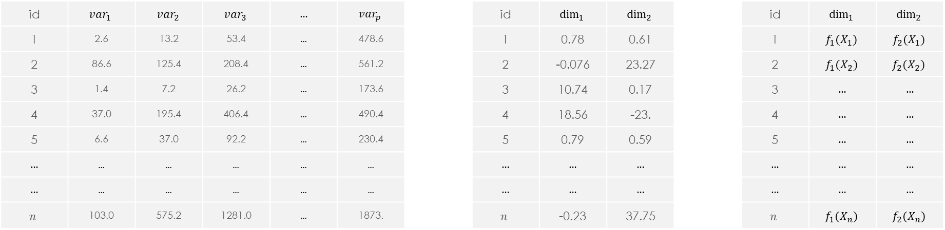
Reducción Dimensionalidad
La reducción de dimensionalidad en el análisis de datos simplifica la información al trabajar con menos dimensiones.
id | $$var_{1}$$ | $$var_{2}$$ | $$var_{3}$$ | … | $$var_{p}$$ |  | id | $$\dim_{1}$$ | $$\dim_{2}$$ |  | id | $$\dim_{1}$$ | $$\dim_{2}$$
1 | 2.6 | 13.2 | 53.4 | … | 478.6 |  | 1 | 0.78 | 0.61 |  | 1 | $$f_{1}(X_{1})$$ | $$f_{2}(X_{1})$$
2 | 86.6 | 125.4 | 208.4 | … | 561.2 |  | 2 | -0.076 | 23.27 |  | 2 | $$f_{1}(X_{2})$$ | $$f_{2}(X_{2})$$
3 | 1.4 | 7.2 | 26.2 | … | 173.6 |  | 3 | 10.74 | 0.17 |  | 3 | … | …
4 | 37.0 | 195.4 | 406.4 | … | 490.4 |  | 4 | 18.56 | -23. |  | 4 | … | …
5 | 6.6 | 37.0 | 92.2 | … | 230.4 |  | 5 | 0.79 | 0.59 |  | 5 | … | …
… | … | … | … | … | … |  | … | … | … |  | … | … | …
… | … | … | … | … | … |  | … | … | … |  | … | … | …
$$n$$ | 103.0 | 575.2 | 1281.0 | … | 1873. |  | $$n$$ | -0.23 | 37.75 |  | $$n$$ | $$f_{1}(X_{n})$$ | $$f_{2}(X_{n})$$

Slide 7
RdD: Componentes Principales
PCA (Análisis de Componentes Principales) es una técnica de reducción de dimensionalidad en el análisis de datos que busca transformar un conjunto de variables correlacionadas en un nuevo conjunto de variables no correlacionadas llamadas "componentes principales". Su objetivo es simplificar los datos mientras conserva la mayor cantidad posible de variabilidad/información relevante.
En resumen, los pasos clave para la implementación del PCA son:
Estandarización de Datos: Los datos se escalan para que tengan media cero y desviación estándar uno.
Obtener las componentes principales. Cálculo de Vectores y Valores Propios: Se calculan los vectores y valores propios de la matriz de covarianza o correlación.
Selección de Componentes Principales: Los componentes principales se eligen en función de los valores propios, que indican la cantidad de varianza explicada por cada componente.
Proyección de Datos: Los datos originales se proyectan en el espacio definido por los componentes principales.

Slide 8
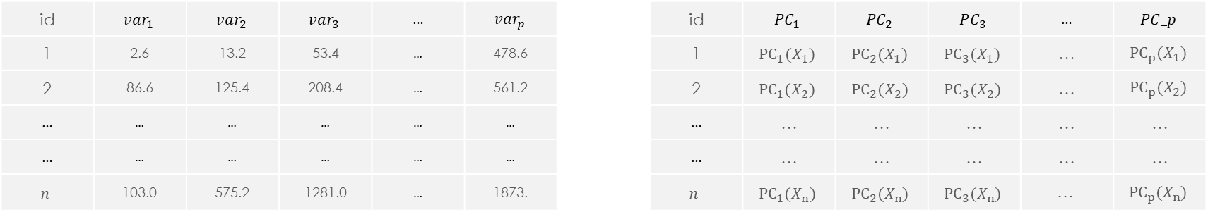
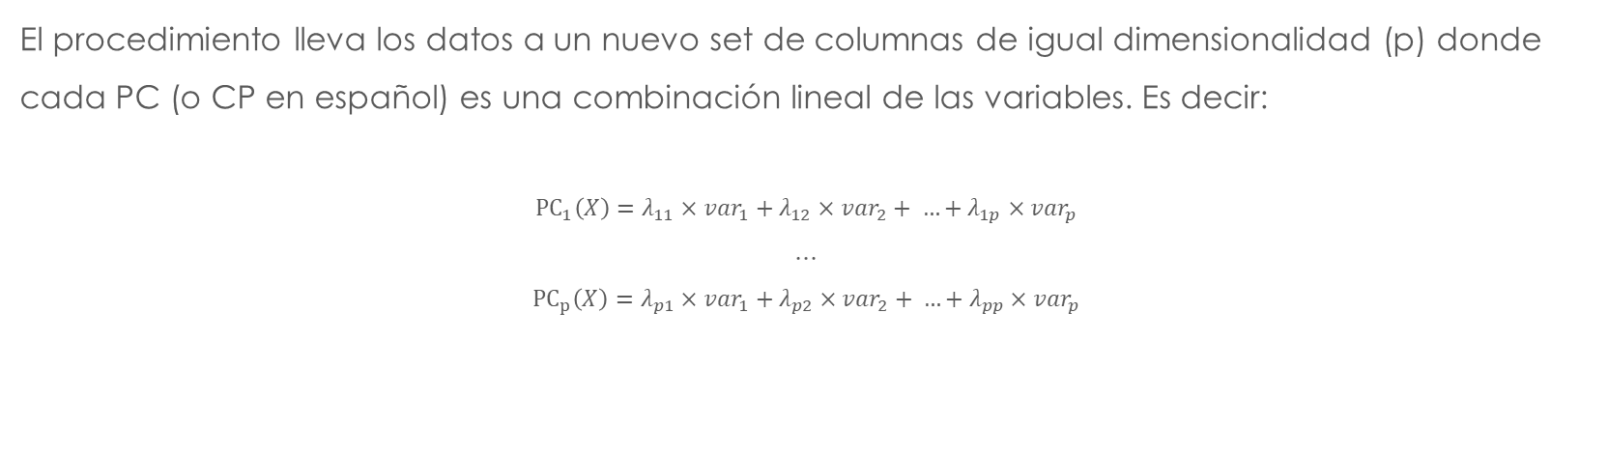
RdD: Componentes Principales
El procedimiento lleva los datos a un nuevo set de columnas de igual dimensionalidad (p) donde cada PC (o CP en español) es una combinación lineal de las variables. Es decir:
$${PC}_{1}\left(X\right)=λ_{11}×var_{1}+λ_{12}×var_{2}+ …+λ_{1p}×var_{p}$$
…
$${PC}_{p}\left(X\right)=λ_{p1}×var_{1}+λ_{p2}×var_{2}+ …+λ_{pp}×var_{p}$$
id | $$var_{1}$$ | $$var_{2}$$ | $$var_{3}$$ | … | $$var_{p}$$ |  | id | $${PC}_{1}$$ | $${PC}_{2}$$ | $$PC_{3}$$ | … | $$PC_p$$
1 | 2.6 | 13.2 | 53.4 | … | 478.6 |  | 1 | $${PC}_{1}(X_{1})$$ | $${PC}_{2}(X_{1})$$ | $${PC}_{3}(X_{1})$$ | … | $${PC}_{p}(X_{1})$$
2 | 86.6 | 125.4 | 208.4 | … | 561.2 |  | 2 | $${PC}_{1}(X_{2})$$ | $${PC}_{2}(X_{2})$$ | $${PC}_{3}(X_{2})$$ | … | $${PC}_{p}(X_{2})$$
… | … | … | … | … | … |  | … | … | … | … | … | …
… | … | … | … | … | … |  | … | … | … | … | … | …
$$n$$ | 103.0 | 575.2 | 1281.0 | … | 1873. |  | $$n$$ | $${PC}_{1}(X_{n})$$ | $${PC}_{2}(X_{n})$$ | $${PC}_{3}(X_{n})$$ | $$\text{…}$$ | $${PC}_{p}(X_{n})$$

Slide 9
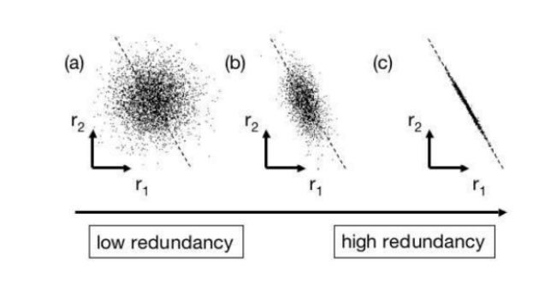
RdD: Componentes Principales Ejercicio
En el script “08-pca.R” revise las diversas situaciones y el resultado de ejecutar la metodología.
Replicar https://plotly.com/r/pca-visualization/.

Slide 10
RdD: UMAP (Uniform Manifold Approximation and Projection)
UMAP es una técnica de reducción de dimensionalidad y proyección no lineal que se utiliza principalmente para la visualización de datos de alta dimensionalidad en un espacio bidimensional o tridimensional de manera eficiente y preservando estructuras locales y globales.
Preservación de Estructuras: UMAP tiende a preservar estructuras locales y globales de los datos en la reducción de dimensionalidad. Esto significa que las relaciones entre puntos cercanos en el espacio original se mantienen en el espacio reducido.
Escalabilidad: UMAP es eficiente para datos de alta dimensionalidad y grandes conjuntos de datos. Puede manejar datos con miles o incluso millones de puntos de datos de manera eficiente.
No Linealidad: A diferencia del PCA, que es una técnica lineal, UMAP es capaz de capturar relaciones no lineales en los datos.
Configuración de Parámetros: UMAP tiene varios parámetros ajustables, como la métrica de distancia y el número de vecinos utilizados en el cálculo de las probabilidades de proximidad. La elección adecuada de estos parámetros puede afectar la calidad de la proyección.
https://pair-code.github.io/understanding-umap/

Slide 11
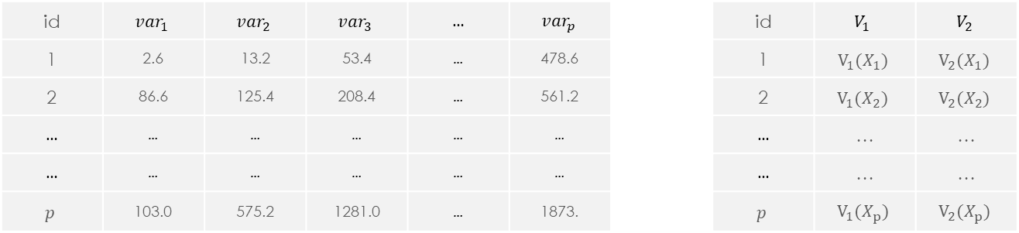
RdD: UMAP
El procedimiento se debe definir a priori el número de columnas a obtener, en el ejemplo es usualmente 2 o 3 (para poder visualizar!)
id | $$var_{1}$$ | $$var_{2}$$ | $$var_{3}$$ | … | $$var_{p}$$ |  | id | $$V_{1}$$ | $$V_{2}$$
1 | 2.6 | 13.2 | 53.4 | … | 478.6 |  | 1 | $$V_{1}(X_{1})$$ | $$V_{2}(X_{1})$$
2 | 86.6 | 125.4 | 208.4 | … | 561.2 |  | 2 | $$V_{1}(X_{2})$$ | $$V_{2}(X_{2})$$
… | … | … | … | … | … |  | … | … | …
… | … | … | … | … | … |  | … | … | …
$$p$$ | 103.0 | 575.2 | 1281.0 | … | 1873. |  | $$p$$ | $$V_{1}(X_{p})$$ | $$V_{2}(X_{p})$$

Slide 12

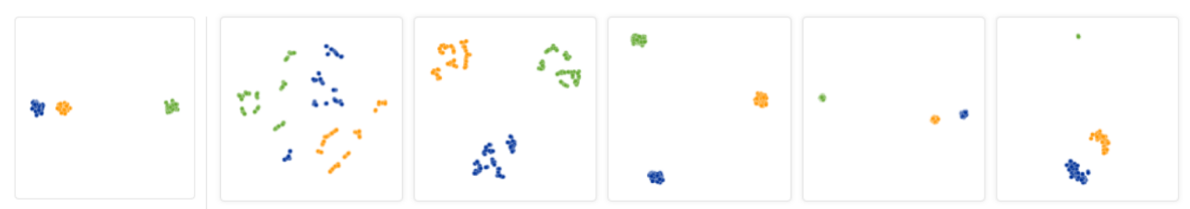
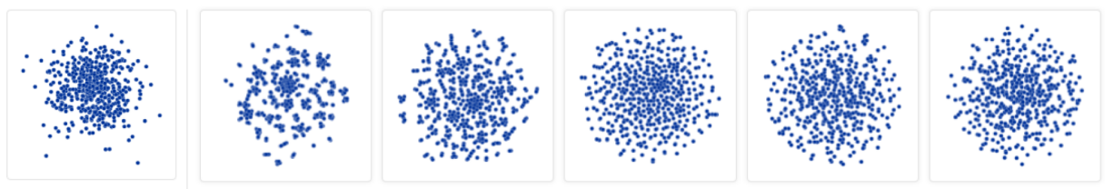
RdD: UMAP Consideraciones de la salida/output
Algunas consideraciones que tener respecto a la salida/output dependiendo de parámetros.
Tamaño de los clúster del output no significan nada.
Distancia entre clúster podrían no significan nada.
Ruido no siempre parece ruido.

Slide 13
RdD: Ejercicios
Revisar el script “08-mnist.R”
Hablar de los datos, dar contexto.
Implementar PCA. Utilizar ejemplo de http://www.sthda.com/english/wiki/wiki.php?id_contents=7851 .
Implementar UMAP.
Luego aplique el ejercicio a datos crédito del paquete datos.
¿Qué problemas se enfrenta? ¿Qué posibles soluciones podría aplicar?

Slide 14
Visualización en modelos Predictivos

Slide 15
Visualización en modelos predictivos
Asumiremos modelo dado. Es decir, la aplicación/ajuste de una regresión lineal, logística, Random Forest, Árbol de Decisión, etc.
Si bien cada algoritmo o técnica de ajuste permite obtener importancia de variables veremos metodologías agnósticas a los modelos.
Importancia de variables: Definiremos el método de “Importancia de variables basada en permutaciones permutación”. Dropout loss. https://ema.drwhy.ai/featureImportance.html
Impacto de variables en la predicción. Perfiles Ceteris-paribus, Perfiles de dependencia parcial:
https://ema.drwhy.ai/ceterisParibus.html
https://ema.drwhy.ai/partialDependenceProfiles.html

Slide 16
Modelo: Imp de vars basada en permutaciones permutación
La idea principal es medir cuánto cambia el rendimiento de un modelo si se elimina el efecto de una variable explicativa seleccionada o de un grupo de variables.
Variable de interés: Se elige una variable particular que se desea evaluar en términos de su importancia en el modelo.
Permutación: Se toman los valores de la variable seleccionada y se permutan aleatoriamente entre las instancias de datos.
Evaluación del rendimiento: Se ejecuta el modelo en el conjunto de datos permutado y se mide su rendimiento utilizando una métrica adecuada, como precisión, exactitud, F1-score, etc.
Comparación: Se compara el rendimiento del modelo en el conjunto de datos permutado con su rendimiento en el conjunto de datos original (sin permutación). Si el rendimiento empeora significativamente en el conjunto de datos permutado, esto indica que la variable seleccionada es importante para el modelo.
Replicación: Este proceso se repite varias veces para obtener una estimación más robusta de la importancia de la variable. Cada vez, se permuta la variable de interés de manera diferente y se evalúa el rendimiento

Slide 17
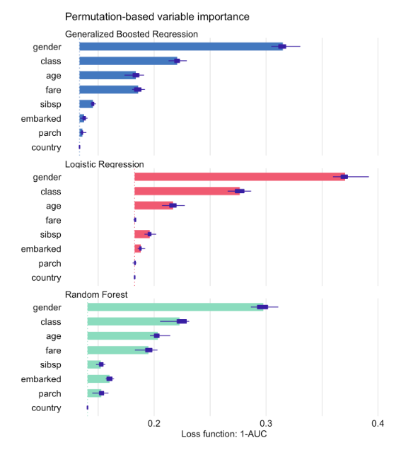
Modelo: Imp de vars basada en permutaciones permutación
Se pueden comparar los modelos de distinto tipo pues no depende del tipo de algoritmo sino la pérdida de calidad predictiva respecto a una métrica o función de pérdida.
Tal como se mencionó previamente se debe poseer el modelo base y la evaluación de la métrica de este modelo. AUC, RMSE, etc. y luego comenzar con el proceso iterativo.
Función de pérdida: A mayor valor es malo para el ejercicio. Ejemplo RMSE es una función de pérdida. ¿AUC es función de pérdida?

Slide 18
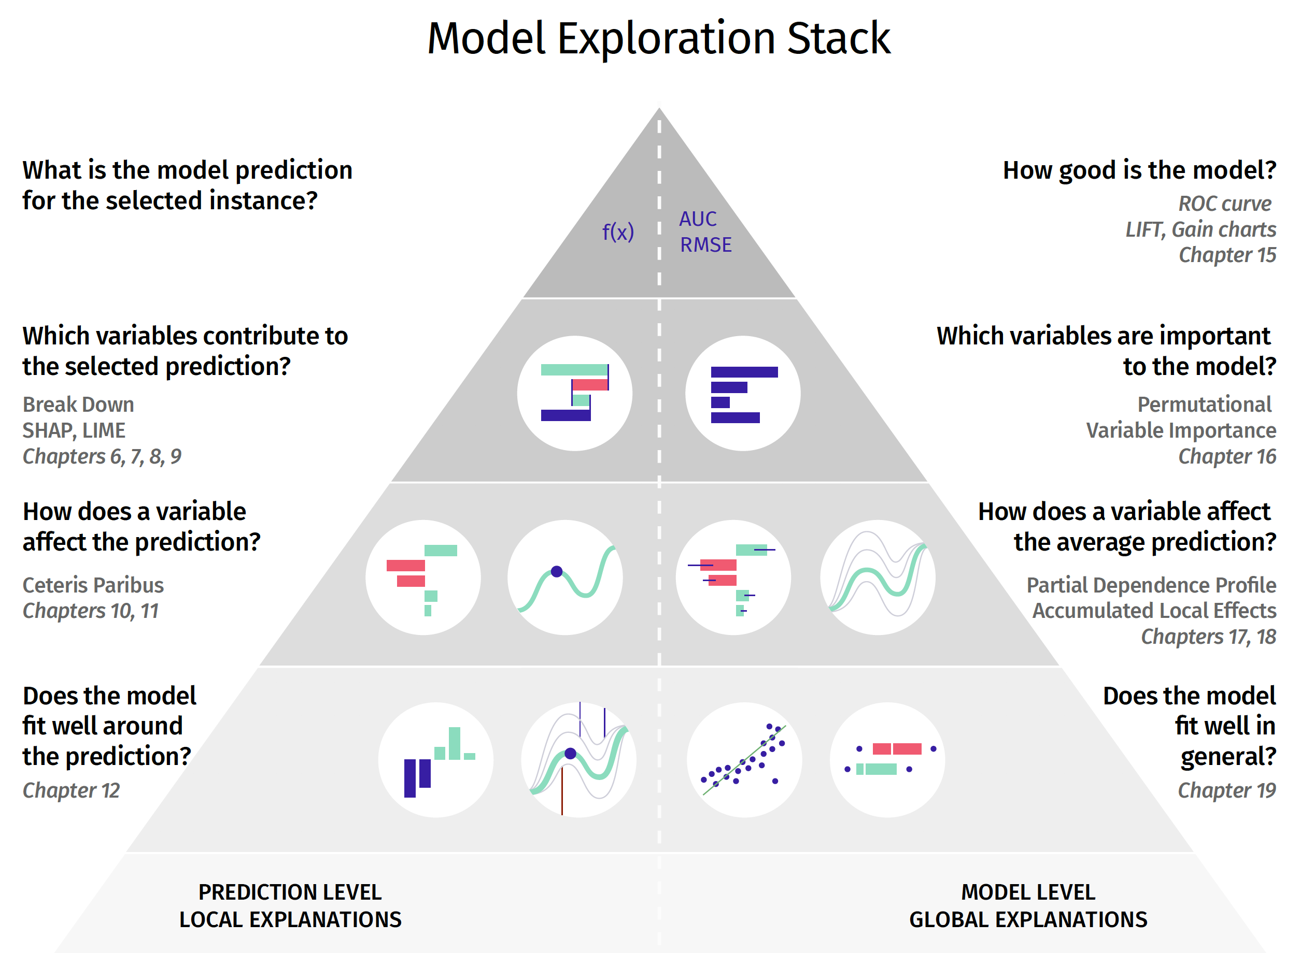
Modelo: Herramienta DALEX
Del acrónimo moDel Agnostic Language for Exploration and eXplanation.
Paquete de R y Python para explicar modelos predictivos.
Libro: https://ema.drwhy.ai/

Slide 19
Modelo: Ejercicio
Revisar el script “08-importancia-variables.R”
Hablar de los datos, dar contexto.
Revisar script e implementar los datos con MNIST.

